Slide 1
Dan kravate

Slide 2
Što je kravata?
Kravata je vrpčasti ukrasni odjevni predmet koji se nosi oko vrata provučen ispod ovratnika košulje izrađen od svile ili nekoga drugoga platna.
Smatra se izvornim hrvatskim proizvodom,a u Europi se raširila u 17.st posredovanjem hrvatskih vojnika u Tridesetogodišnjem ratu na kojima je postala prepoznatljiv modni detalj.
Među prvima su je prihvatili Francuzi,pa u njihov jezik dolazi pod nazivom cravate, a kasnije i u druge europske jezike pod sličnim nazivima.

Slide 3
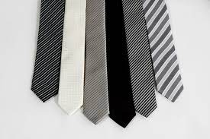
Kako je nastala kravata?
Oko 1635. godine, nekih šest tisuća vojnika i vitezova, stiglo je u Pariz kao podrška francuskom kralju Luju XIII. među njima je bio veliki broj hrvatskih plaćenika koji su, predvođeni banom, ostali u službi francuskog kralja.
Tradicionalna odora s vezanim, oslikanim, maramama oko vrata pobuđivala je pažnju francuskog dvora. Marame su bile napravljene od različitih materijala, od grubih, koje su nosili obični vojnici, do svilenih i onih od finog pamuka koje su nosili časnici.
Taj hrvatski "elegatni stil" potpuno nepoznat u tadašnjoj Europi oko 1650.bija prihvaćen na francuskom dvoru I postaje modni odjevni predmet među buržoazijom tog vremena postaje simbol elegancije I kulture

Slide 4
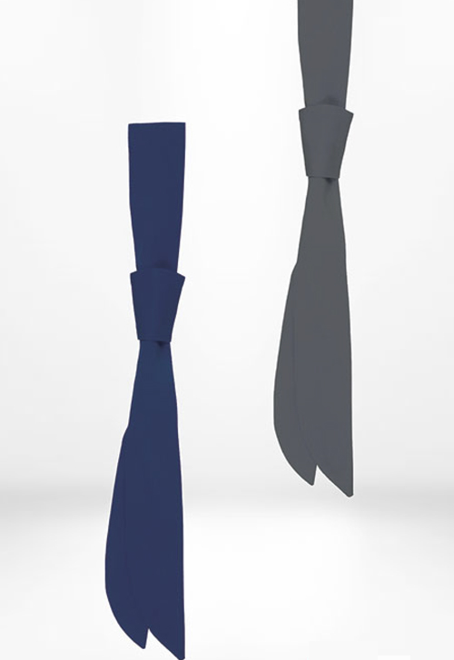
Osim ljepote te marame su bile I u mnogome praktičnije nego do tada nošeni kruti čipkasti okovratnici franucskih vojnika I časnika.
U Englesku je kravatu donio Karlo ll.povratkom iz izganstva,a kravata je ubrzo osvojila Europu kao novi,modni odjevni predmet

Slide 5
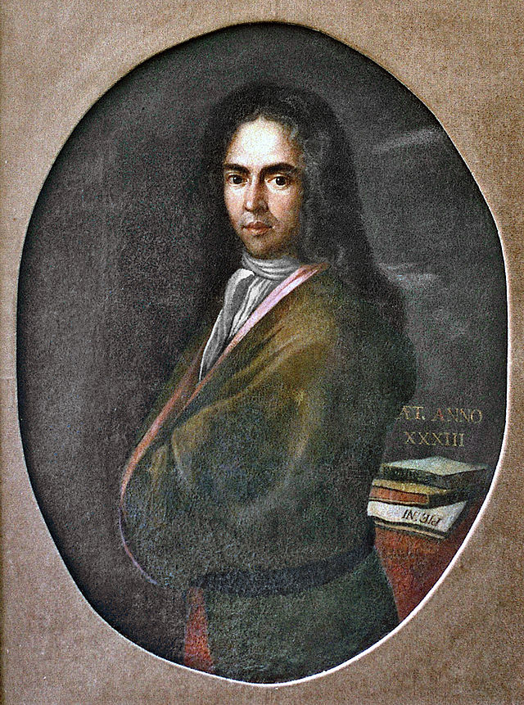
Povijest kravate
• Prema najnovijim saznanjima povjesničara ipak je jedan hrvatski književnik i prije kralja Luja XIV. nosio kravatu. Ovaj portret IVANA DŽIVA GUNDULIĆA iz 1622.g. svjedoči o tome.

Slide 6
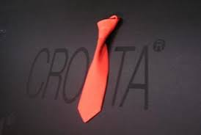
Mladi francuski kralj Luj XIV. počeo je nositi kravatu 1646. kada je imao samo sedam godina te je tako na neki način odredio modni standard svih francuskih plemića.
Oni su ubrzo usvojili ovaj novi odjevni predmet koji se nosio a la Croate (‘na hrvatski način’), što je ujedno postao novi korijen francuske riječi cravate.
Koliko se Francuzima svidjela kravata dovoljno pokazuje podatak kako je 1667. godine ustrojena posebna pukovnija Royal Cravates, a bila je nazvana po Hrvatima koji su bili u njenom sastavu i nosili kravatu.
Nije trebalo mnogo vremena da se kravata proširi Europom kao znak kulture i otmjenosti.

Slide 7
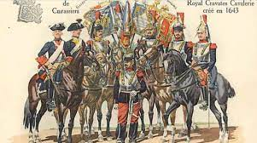
Pukovnija royal cravates:

Slide 8
Današnja pukovnija kravate:
Odjeveni u replike odora hrvatskih vojnika iz Tridesetogodišnjeg rata u 17. stoljeću.
Počasna satnija svojim programom aktualizira povijesne početke kravate, jedinstvenog hrvatskog doprinosa svjetskoj kulturnoj baštini.
Iz dosadašnjih reagiranja turista i stanovnika Zagreba, proizlazi da je taj projekt ostvario očekivanja i potvrdio se kao originalan i iznimno atraktivan turistički proizvod, koji promovira Zagreb kao Prijestolnicu kravate

Slide 9
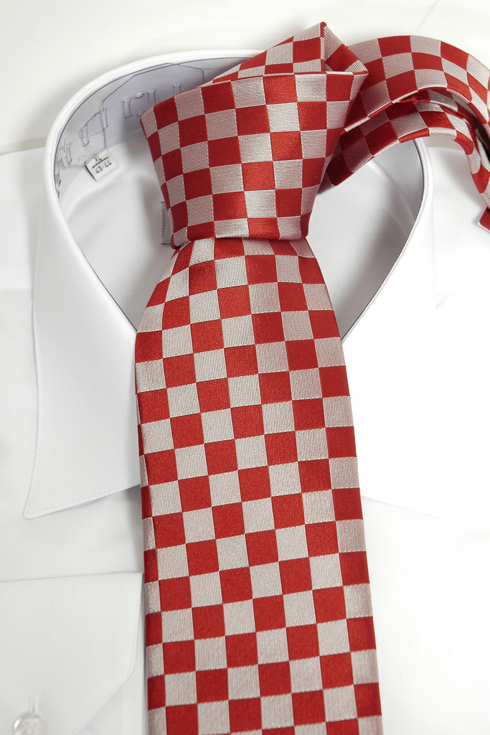
Dan kravate
Kravata je obilježila povijest hrvatskog ratovanja, pa je upravo po Hrvatima i dobila ime, a danas je ultimativni iskaz odjevne elegancije. Ona je imala višestruku funkciju.
Korištena je kao:
zaštita od prašine prilikom jahanja
povez za previjanje i učvršćivanje rana
zaštita od sunca i filter za pročišćavanje vode.
Cijela povijesna postrojba dobila je ime po njoj i ona je danas zaštitni znak Hrvatske. Hrvatski sabor, 17. listopada 2008. godine, iskazao je kravati posebnu počast proglasivši Dan kravate koji se obilježava 18. listopada.
Od tada se Dan kravate i službeno slavi u Hrvatskoj

Slide 10
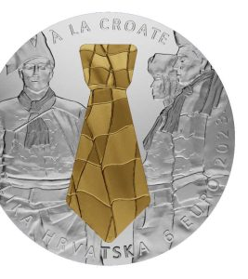
Academia Cravatica je institucija koja se bavi proučavanjem, čuvanjem i unapređivanjem kravate kao pokretne hrvatske i svjetske baštine. 18.10. 2003.god. izvedena je spektakularna instalacija 'Kravata oko Arene u Puli'.
Kravata, koja je omotala vanjske zidine Arene, žarko je crvene boje, a što simbolizira otvorenost, srdačnost i ljubav. Teška je oko 800 kilograma, široka osam metara, a u svom najširem dijelu 26 metara.
Čvor kravate dubok je 9 metara, u njega je sašiveno desetak tisuća metara platna, potrošeno 120 kilometara konca.
Ovom umjetničkom instalacijom Hrvatska, Domovina kravate, ulazi u Guinessovu knjigu rekorda jer je ta kravata do sada u svijetu najveća i najduža

Slide 11
"kravata oko arene u puli"

